Slide 1
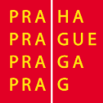
Stáž Dánsko Aalborg 26.-29.1. 2020

Slide 2
Základní principy dánského edukačního systému
Vzdělávání je v Dánsku pro všechny otevřené a zcela zdarma
Povinné vzdělávání je v Dánsku od 6 -16 let a to včetně nultého ročníku předškolní přípravy
Jejich cílem je zachování vysoké kvality úrovně vzdělávání
Školky fungují pro děti od 3 - 6 let
V Dánsku mají všechny školky rozsáhlý systém ve spolupráci s logopedy. Při nástupu dítěte do MŠ je testováno, systém vyhodnotí výsledky a v případě, že je potřeba, dostaví se za ním logoped, který mu stanoví individuální vzdělávací plán.

Slide 3
Personál dánské školky
Ředitel
Pedagog –> bakalářské vzdělání na vysoké škole
- Každý pedagog se zaměřuje na určitou vzdělávací oblast. Například jazykový či tělovýchovný pedagog, který ˇvzdělává děti v tomto směru napříč třídami.
Pomocník pedagoga – středoškolské vzdělání
Praktikanti a dobrovolníci – bez potřeby pedagogického vzdělání

Slide 4
Kurikulum
Od roku 2004 mají všechna předškolní zařízení povinnost mít vypracované vzdělávací kurikulum pro všechny děti ve věku od 0 – 6 let.
Obsahuje 5 témat
Komplexní vývoj osobnosti dítěte
Jazyk
Tělo a pohyb
Příroda a její zákony
Kulturní projevy a hodnoty
Děti jsou vedené k hrám, které rozvíjejí jejich osobnost, koncentraci, paměť a učí se novým sociálním kontaktům.

Slide 5
Bornehaven Bavnebakken
Státní školka, kde se nachází 73 dětí, z toho 10 dětí s
OMJ.
Třídy v MŠ jsou oddělené, ale dítě má možnost se volně
pohybovat po školce dle své potřeby.
Děti s OMJ jsou zde přirozeně začleňovány do kolektivu.
S dětmi s OMJ pracují podle osmitýdenního programu s pedagogem zaměřeným na jazyk a řeč. V tomto programu děti pracují s vizuální formou slov a obrázků. Cílem bylo, aby si dítě zapamatovalo slovo s využitím co nejvíce smyslů.

Slide 6
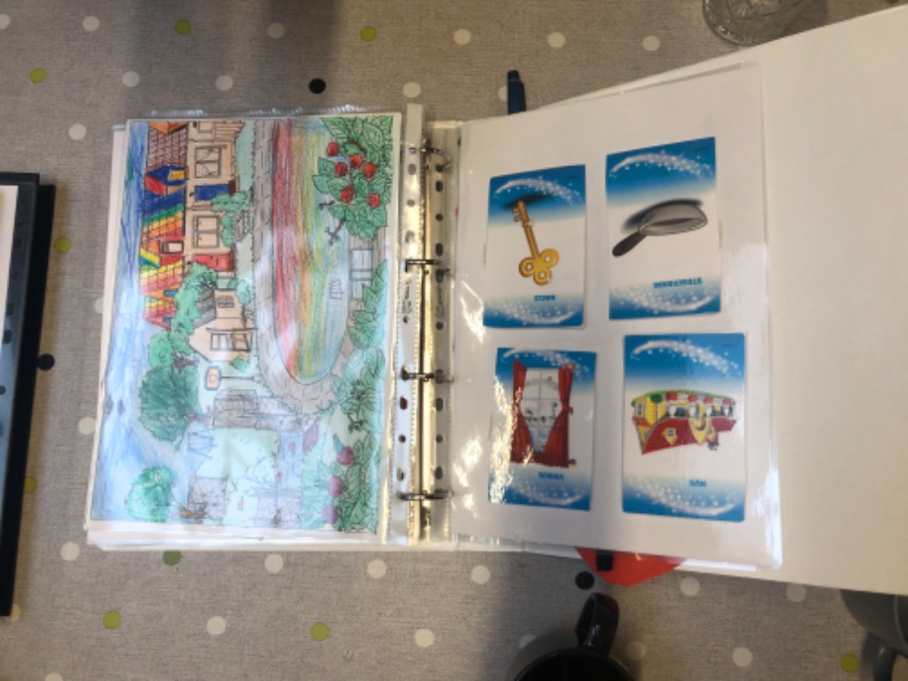
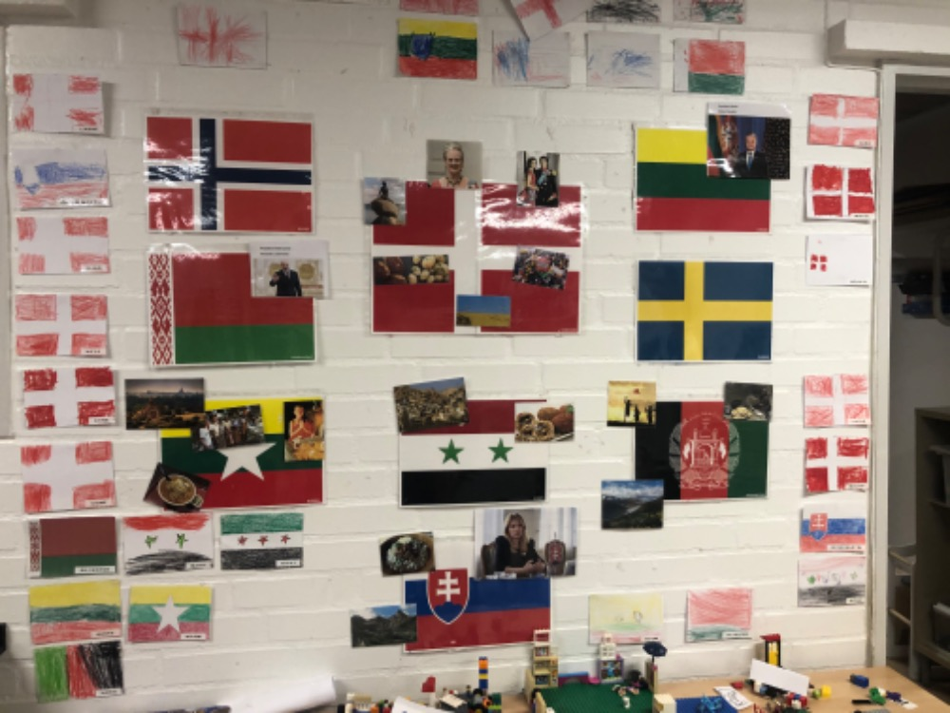

Slide 7
Bornehaven Sonderholm
Univerzitní školka, ve které se nachází 45 dětí, z toho 1 dítě s OMJ (hovořící španělsky).
Školka je rozdělená do 3 tříd, které se jmenují podle barev: žlutá modrá a zelená.
V mateřské škole využívají primárně písmena a slova.
Každé dítě při vstupu do MŠ podstoupí jazykový test, podle kterého se s dítětem následně pracuje.
Mateřská školka si zakládá na důvěře a pomoci mezi pedagogem a rodičem.

Slide 8
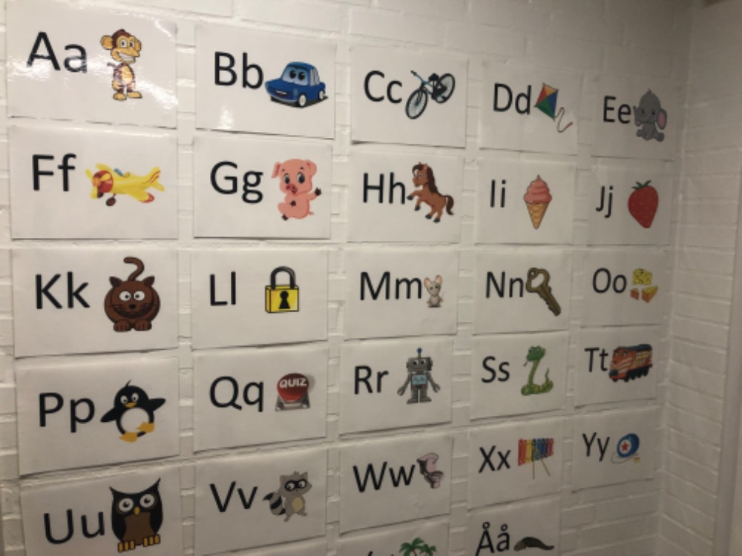
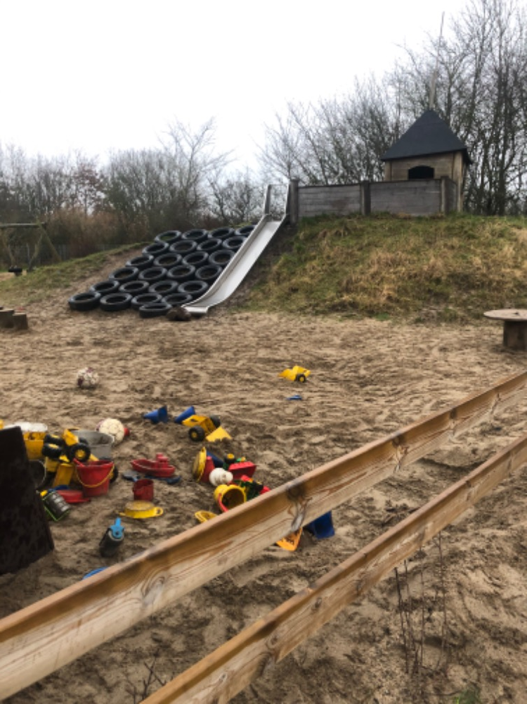
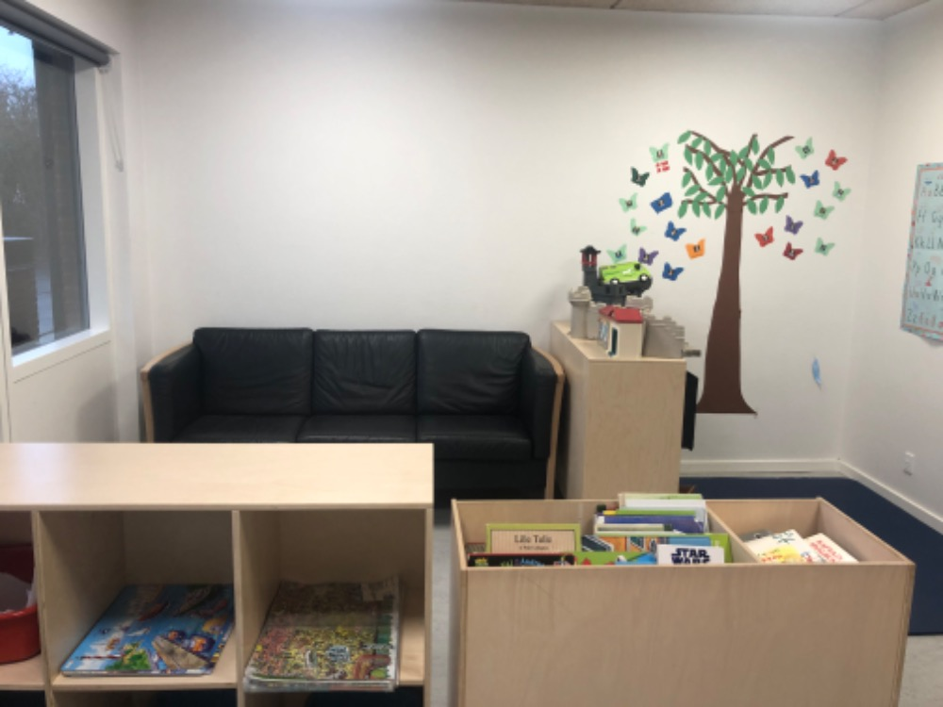

Slide 9
Bornehaven Stjernedrys
V této školce se nachází 35 dětí rozdělených do tří skupin.
Školka je zaměřená především na jazyk a motoriku, jelikož se ve školce nachází více jak 80% dětí s OMJ.
Většina dětí má nárok na získání jazykového asistenta
Ve školce se pracuje hlavně s obrázky. Většina dětí se v této školce poprvé setká s dánštinou.
Zapojení rodičů do vzdělávání dětí je ztížené, kvůli jazykové bariéře mezi rodiči a pedagogy.

Slide 10
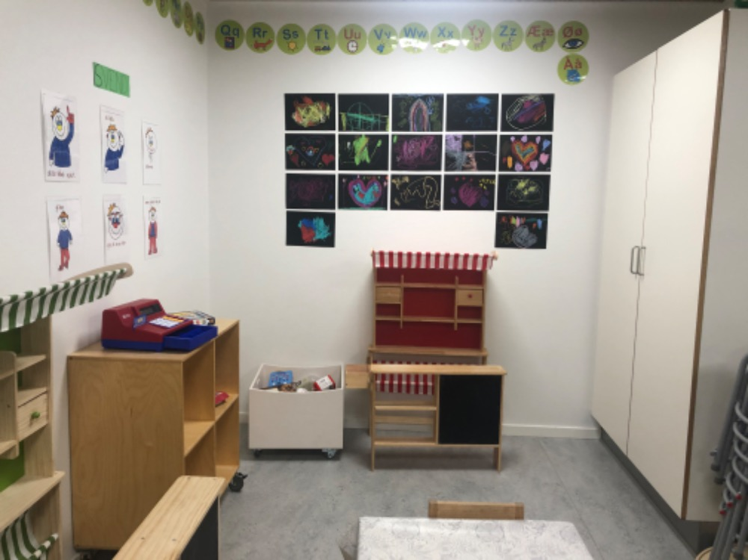
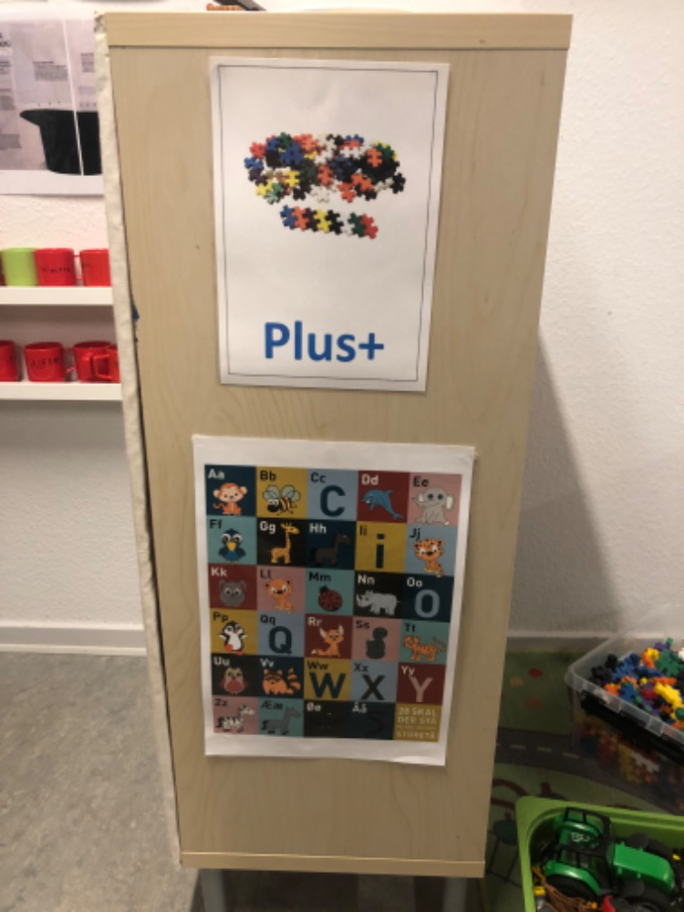

Slide 11
Přínos pro naši praxi
Zaujal nás systém vstupního testování úrovně komunikačních schopností a řečových dovedností dítěte. U nás to děláme také, ale ve smyslu logopedickém. Po dánském vzoru se určitě více zaměříme i na děti se specifickými potřebami OMJ.
Inspirovaly nás výukové materiály se zaměřením na více smyslů, díky kterým má dítě s odlišným mateřským jazykem více podnětů pro trénink své paměti a využití fantazie. Jejich vzory jsme si přivezly a obohatíme jimi výuku i u nás.

